Slide 1
Compétences numériques : protéger la santé, le bien-être et l'environnement
Vers un numérique responsable
Mise en forme : [NOM Prénom] — [N° étudiant]

Slide 2
Introduction
Protéger la santé, le bien-être et l'environnement est une des compétences évaluées par la certification Pix dans le domaine « Protection et sécurité »
Les compétences visées sont:
  Prévenir et limiter les risques générés par le numérique sur la santé, le bien- être et l'environnement
  tirer parti de ses potentialités pour favoriser le développement personnel, le soin, l'inclusion dans la société et la qualité des conditions de vie, pour soi et pour les autres (avec la connaissance des effets du numérique sur la santé physique et psychique et sur l'environnement, et des pratiques, services et outils numériques dédiés au bien-être, à la santé, à l'accessibilité).

Slide 3
Introduction
Thématiques associées
Ergonomie du poste de travail
Communication sans fil et ondes
Impact environnemental
Accessibilité
Vie connectée
Capteurs
Intelligence artificielle et robots
Santé
Vie privée et confidentialité

Slide 4
Protection de l'environnement : le dilemme
D’un côté, le numérique peut nous aider à lutter contre le changement climatique, de l’autre, le numérique implique la consommation d’électricité et donc l’émission de gaz à effet de serre.
➔Connaître son impact sur l’environnement est essentiel pour réduire notre empreinte carbone.
les Technologies de l’information et de la communication - les TIC – représentent aujourd’hui près de 4% des émissions mondiales de gaz à effet de serre (soit plus que le transport aérien)!

Slide 5
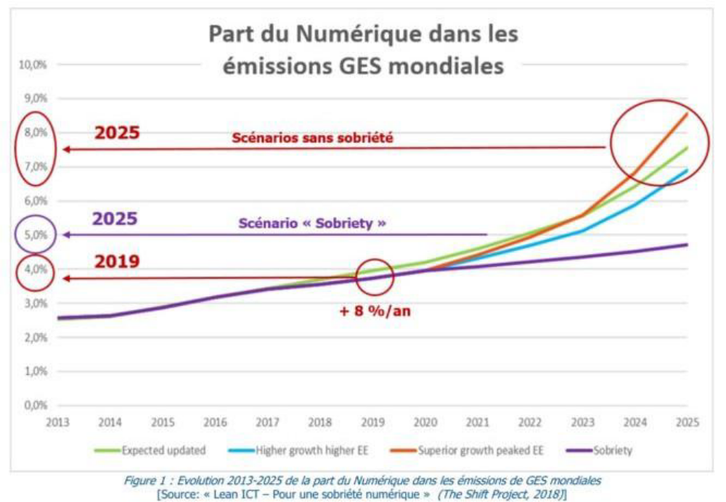
Protection de l'environnement : le dilemme
L'émission des GES des appareils a doublé par rapport à 2012 et ne cesse de croître. Il peut encore doubler en 2025 si on n'applique pas les éco-gestes pour un numérique responsable

Slide 6
Impact du numérique sur l'environnement
Chaque recherche sur Google, chaque post Instagram ou chaque mise à jour de son statut sur Snapchat consomme de l’électricité, et rejette dans l’atmosphère des gaz à effet de serre qui contribuent au changement climatique.
Exemples
L'envoi d'un mail d'un mégaoctet (1 Mo) correspond à l'utilisation d'une vieille ampoule de 60 watts pendant 25 minutes, soit l'équivalent de 20 g de CO2.
Une heure de vidéo regardée en ligne consomme autant d'énergie qu'un réfrigérateur pendant une année entière.

Slide 7
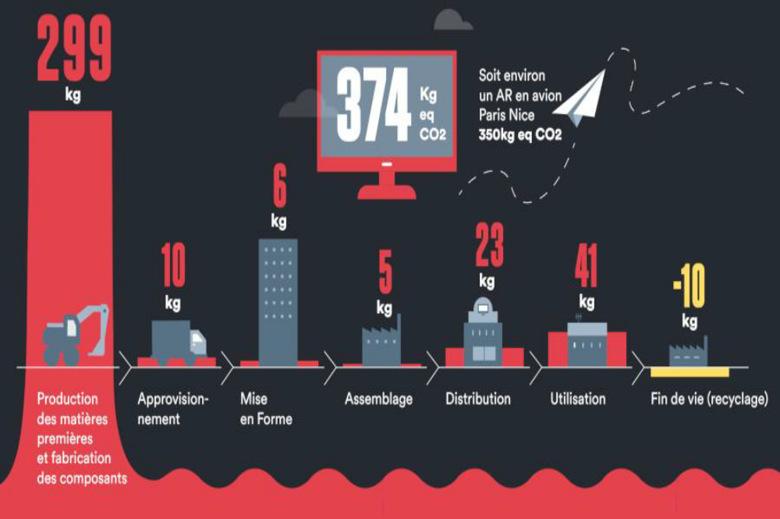
Impact du numérique sur l'environnement
La production des équipements numériques a un impact énorme sur l’environnement. Elle représente en moyenne 45% de leurs émissions de gaz à effet de serre dans leur cycles de vie
Ce graphique montre quelles sont les émissions carbone d’un ordinateur durant son cycle de vie. L’extraction des matières premières et la fabrication constituent clairement la plus grosse part. ©ADEME

Slide 8

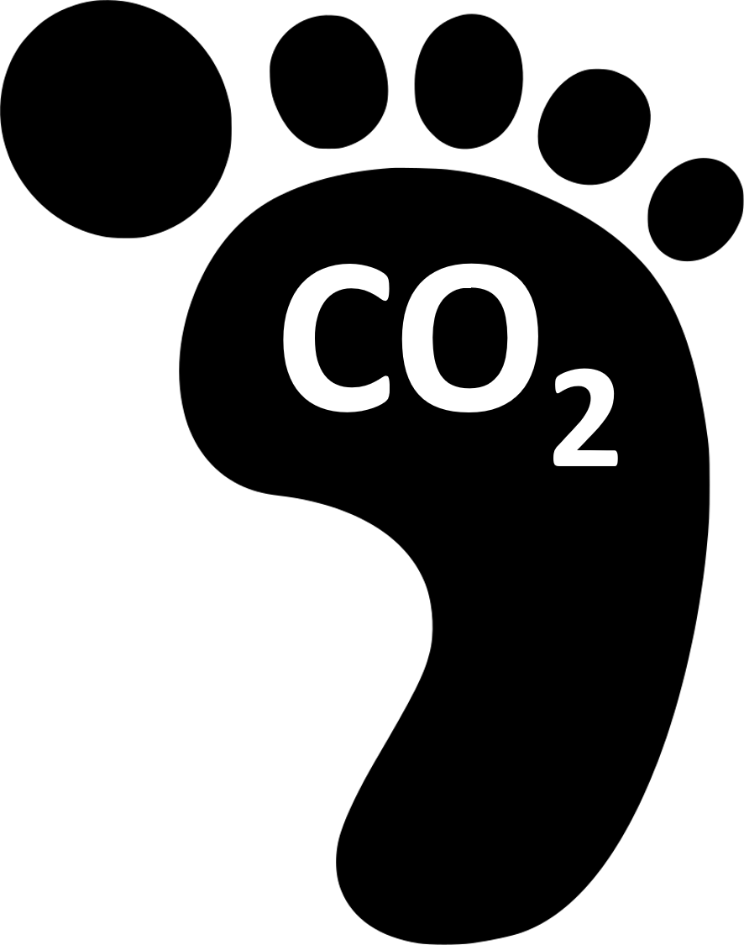
Impact du numérique sur l'environnement
Le saviez-vous ?
Pour calculer l'empreinte carbone d'un appareil, on compte toute l'énergie dépensée !
Exemple
Pour un smartphone, on analyse tout son « cycle de vie » : extraction des matières premières, fabrication, utilisation et recyclage. L'énergie consommée par un portable, ce n'est donc pas seulement le courant qui sort de la prise quand on le recharge, mais beaucoup, beaucoup plus !
Image : « Carbon footprint icon », Tommaso.sansone91, Wikimedia Commons (CC0)

Slide 9
Impact du numérique sur l'environnement
Le numérique absorbe 10 % de la consommation mondiale d'électricité, un chiffre qui grimpe de 10 % par an :

Slide 10
Quelques éco-gestes pour un numérique responsable
Allonger la durée de vie de son matériel
Privilégier le matériel reconditionné ou d'occasion, ou faire le choix d'appareils économes, pouvant être réparés
Éviter de multiplier les appareils
Bien entretenir son matériel avec des protections anti-virus pour éviter les pannes
Recycler son matériel informatique

Slide 11
L'empreinte carbone : la trace de nos usages
Allonger la durée de vie d'un appareil, c'est amortir sur plus d'années le carbone émis pour le fabriquer : la fabrication représente la plus grosse part de son empreinte.
Source de l'image : « Carbon footprint icon », Tommaso.sansone91, Wikimedia Commons, licence CC0 (domaine public).

Slide 12
Quelques éco-gestes pour un numérique responsable
Aller vers la sobriété
Brancher ses équipements sur une multiprise à interrupteur et l'éteindre lorsqu'ils ne sont pas utilisés
Activer le « mode économie d'énergie » sur son ordinateur, ou le « mode avion » sur son smartphone
Fermer ou supprimer les applications inutilisées sur son smartphone
Désactiver le wifi de la box internet lorsqu'il n'est pas utilisé

Slide 13
Quelques éco-gestes pour un numérique responsable
Mieux naviguer
Utiliser des mots-clés pour ses recherches
Consulter son historique et enregistrer ses sites préférés dans les favoris pour y accéder plus rapidement
Maîtriser ses usages : 10 minutes de vidéo en haute définition sur smartphone équivalent à un four de 2 000 W pendant 5 minutes. Mieux vaut télécharger.
Limiter son temps d'écran
C'est bon pour la planète et pour soi !

Slide 14
Quelques éco-gestes pour un numérique responsable
Stockage des données
Le stockage peut se faire en local, sur la mémoire de vos appareils, ou en externe grâce aux Clouds : ces espaces sont souvent gratuits mais très énergivores
Trier, classer et supprimer ses données régulièrement
Privilégier le stockage de ses données en local est plus éco-responsable

Slide 15
Quelques éco-gestes pour un numérique responsable
Nettoyer sa boîte mail
Alléger les mails envoyés : fichiers compressés ou en basse définition, pièces jointes supprimées dans les réponses, liens hypertextes pour transmettre un document
Conserver uniquement les mails importants et nettoyer régulièrement sa boîte mail
Installer un anti-spam et se désinscrire des newsletters ou publicités que l'on ne lit pas

Slide 16
Sources et références
La face cachée du numérique, ADEME, 2018
Le numérique, ange ou démon pour le climat ? Good Planet, 2019
20 éco-gestes à adopter pour un numérique responsable, Agence Parisienne du Climat (APC), 2020
Numérique, le grand gâchis énergétique, CNRS, 2018
Les impacts du smartphone, ADEME, 2019

